Slide 1


 | اهداف التعلم النشط | الفرق بين التعلم النشط و التعلم التقليدي | عناصر التعلم النشط | امثله على التعلم النشط
الصفحة الرئيسية
التعلم النشط
يُعرف التعلّم النشط على أنّه فلسفة تربوية تهدف إلى تفعيل دور الطالب في العملية التعليمية بشكل إيجابي، واعتماد التعلم الذاتي في الحصول على المعلومة، واكتساب المهارات التعليمية من خلال البحث والتجريب، إذ لا يُركّز التعلم النشط على التعليم التلقيني؛ إنّما يكون تركيزه على تنمية التفكير والقدرة على حل المشكلات، وتعزيز روح التعاون والعمل الجماعي
جميع الحقوق محفوظه@2024

Slide 2

الصفحه الرئيسية | اهداف التعلم النشط | الفرق بين التعلم النشط و التعلم التقليدي | عناصر التعلم النشط | امثله على التعلم النشط
اهداف التعلم النشط
تشجيع الطالب على التعلمّ الذاتي، وحلّ المشكلات، واكتشاف القضايا المختلفة وطرحها.
تحفيز الطالب على اكتساب مهارات التفكير المختلفة ومهارة القراءة الناقدة.
مساعدة الطلاب على ممارسة الأنشطة المتنوّعة الملائمة لهم، وذلك بهدف تحقيق الأهداف المرجوّة من المحتوى الدراسي.
إكساب الطالب مهارات التواصل، والتفاعل، والحوار، والمناقشة.
زيادة اندماج الطالب في البيئة التعليمية، وتحفيزه على الإنتاج والعمل.
تطوير الدافع الداخلي للطالب وتحفيزه على التعلّم الذاتي.
جميع الحقوق محفوظه@2024

Slide 3

الصفحه الرئيسيه | اهداف التعلم النشط | الفرق بين التعلم النشط والتعلم التقليدي | عناصرالتعلم النشط | امثله على التعلم النشط
الفرق بين التعلم النشط والتعلم التقليدي
يُعدّ التعلّم التقليدي من أساليب التعليم السلبية التي يكتفي فيها الطالب بالاستماع إلى المعلم وتدوين الملاحظات، ممّا يجعل التأثير في شخصيته شبه معدوم، أمّا في أساليب التعلّم النشط فيحصل الطالب على فرصة للمشاركة والتفاعل في الأنشطة المختلفة
التعلّم التقليدي | التعلّم النشط | من حيث
يكتفي المعلم بتحديد الأهداف وحده. | يُحدّد كلّ من المعلم والطلاب الأهداف | الأهداف
التركيز على كمية الحقائق والمعلومات التي يكتسبها الطالب | التركيز على جودة المعلومات التي يحصل عليها الطالب وليس على كميّتها. | المحتوى الدراسي
استخدام طريقة الإلقاء والمحاضرة فقط. | تنوّع طرق التدريس المستخدمة؛ كالتعلّم التعاوني، والعصف الذهني، وحلّ المشكلات، وغيرها. | أساليب التدريس
جميع الحقوق محفوظه@2024

Slide 4

الصفحة الرئيسية | اهداف التعلم النشط | الفرق بين التعلم النشط و التعلم التقليدي | عناصر التعلم النشط | امثلة على التعلم النشط
عناصر التعلم النشط
الكتابة
تُعدّ الكتابة من الوسائل المهمّة التي تُساعد الطالب على تلخيص المعلومات بطريقته الخاصة، حيث تعد تلك الطريقة ملائمة للصفوف التي تحتوي على عدد كبير من الطلاب ويُصعّب توزيعهم على مجموعات
القراءة
يتعلّم الطلبة جيداً بواسطة القراءة لكنّهم يفتقرون إلى تلقّي تعليمات للقراءة الفعّالة، والتي يُمكن تطبيقها من خلال تمارين التعلّم النشط لتحسين عملية فهم النصوص المقروءة؛
التأمّل
يُعدّ منح الطلبة فترة قصيرة للتأمّل في نهاية الحصة وقبل البدء بالحصة التي تليها من الأمور المهمّة التي تُساعدهم على ربط المعلومات الجديدة التي تمّ شرحها خلال الحصة بالمعارف التي يملكونها سابقاً؛
الاستماع والمناقشة
يكون الاستماع مفيداً للطالب عندما يتمكّن من ربط المعلومات التي يتلقّاها بالمعلومات التي يعرفها سابقاً، ويُعدّ التحدّث والمناقشة والشرح للطلاب الآخرين من العناصر التي تجعل الطالب يستعيد ويُنظّم معرفته عند إجابته لسؤال ما
التقييم الذاتي
يُساهم تشجيع المعلم طلابه على تقييم أنفسهم في مساعدتهم على معرفة نقاط الضعف لديهم، وتحديد أهدافهم التي يحتاجونها للاستفادة القصوى ممّا يتم شرحه، فذلك يؤثّر بشكل إيجابي على استقلال الطالب ومعرفة مواطن الضعف لديه وكيفية تقويتها.
طرح الأسئلة
يُنصح بتجنّب طرح الأسئلة المباشرة على الطلاب، حيث يجب على المعلم طرح الأسئلة بأسلوب يستدعي استخدام مهارات التحليل والتقييم والابتكار لدى الطلاب، ممّا يؤدي إلى تحفيز التفكير النقدي لديهم، وتنمية مهارات اتخاذ القرارات وحل المشاكل.
جميع الحقوق محفوظه@2024

Slide 5


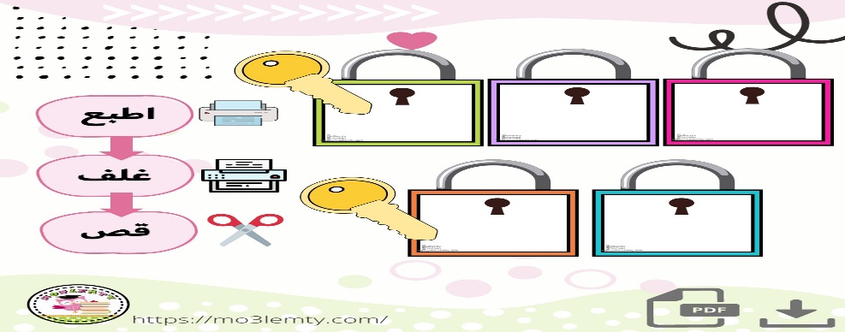
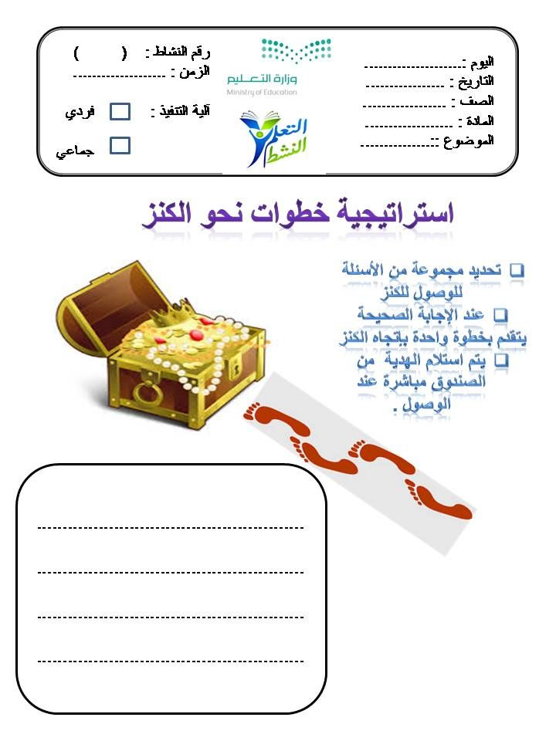
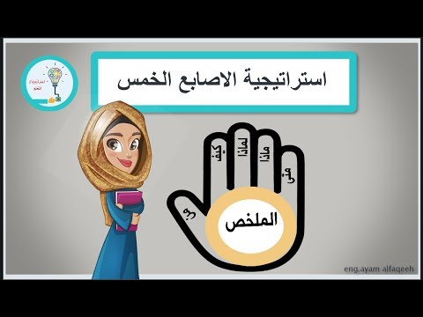
الصفحة الرئيسية | اهداف التعلم النشط | الفرق بين التعلم النشط و التعلم التقليدي | عناصر التعلم النشط | امثلة على التعلم النشط
امثله على الاستراتيجيات
استراتيجية الاتصال
استراتيجية القفل والمفتاح
استراتيجية البحث عن الكنز
استراتيجية الأصابع الخمس
جميع الحقوق محفوظه@2024

